Slide 1
start

Slide 2
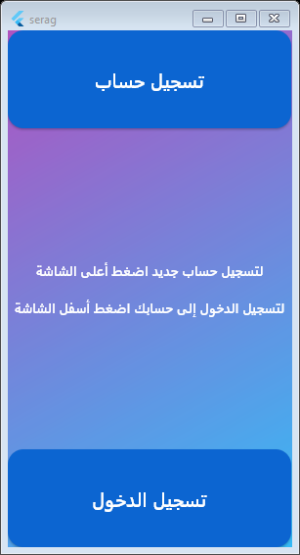
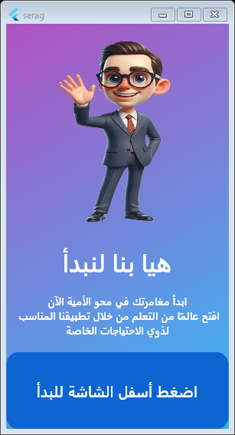
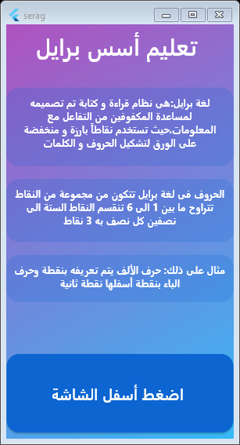
تسجيل الدخول

Slide 3
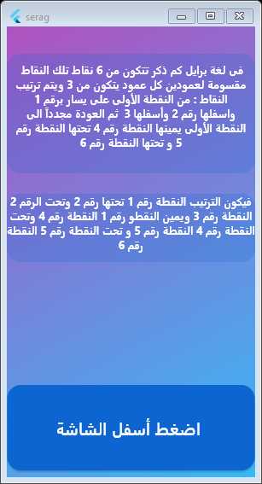
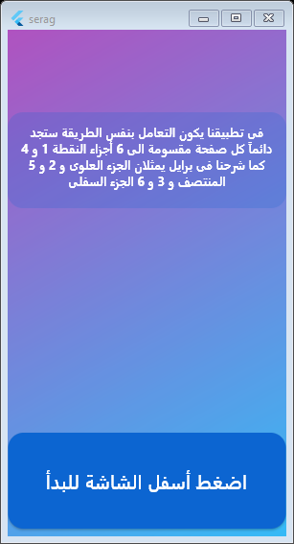
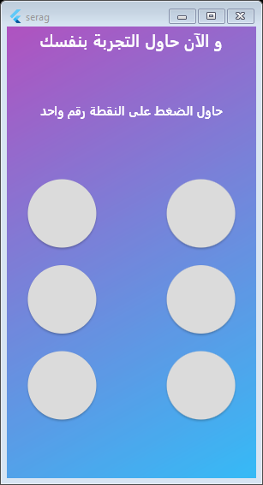

Slide 4
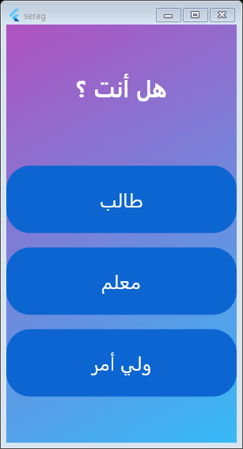

Slide 5
student

Slide 6
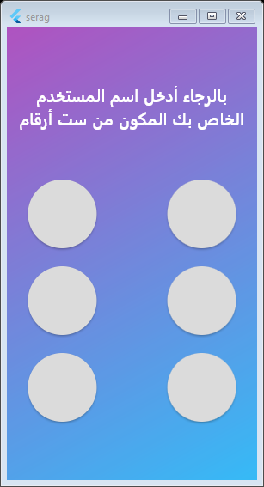
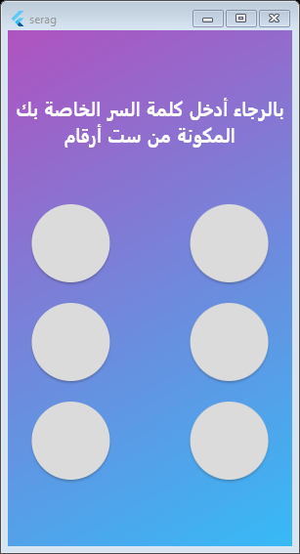

Log in and registration
بيكتبله الرقم اللى بيدوس عليه و فى الآخر بيطلعله اليوزر أو الباسوورد اللى اتكتب

Slide 7
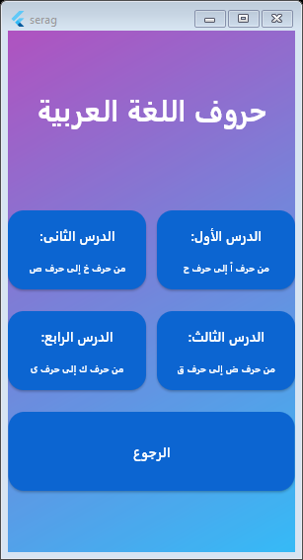
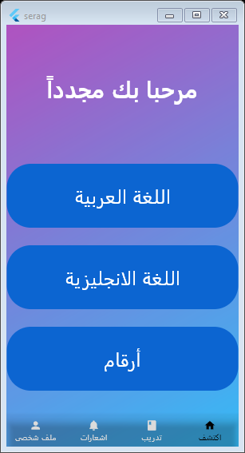
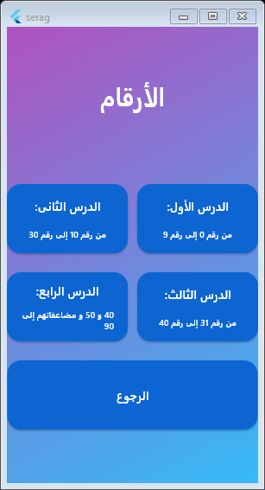
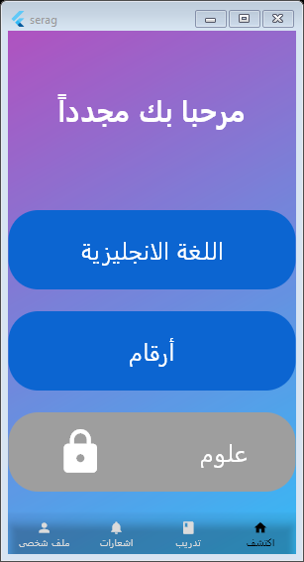
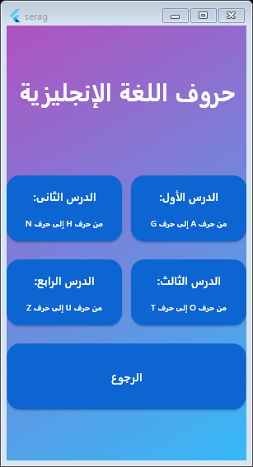

Slide 8
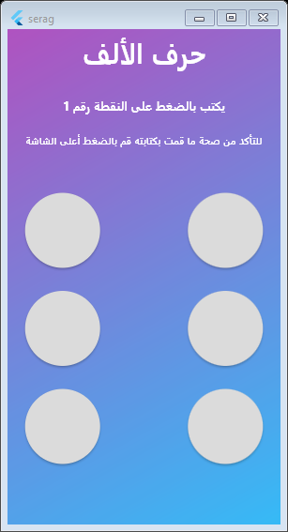
الدروس
الحروف بتتعرض بالترتيب و بيكتبهم كل أما يكتب واحد صح يجبلو اللى بعده لغاية أما يخلص الحروف اللى موجود فى الدرس

Slide 9
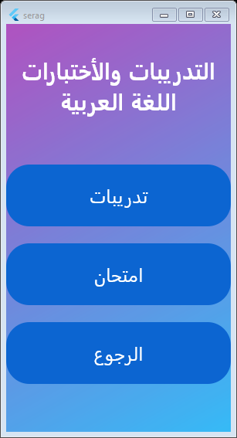
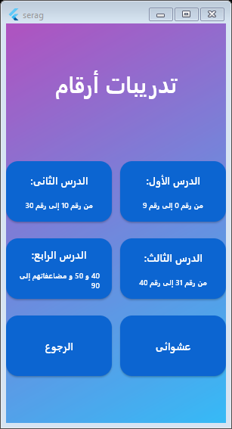
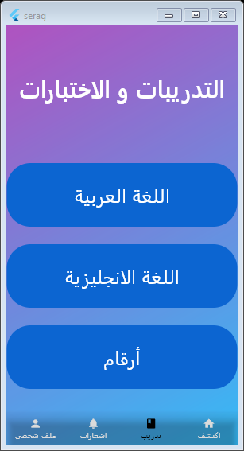
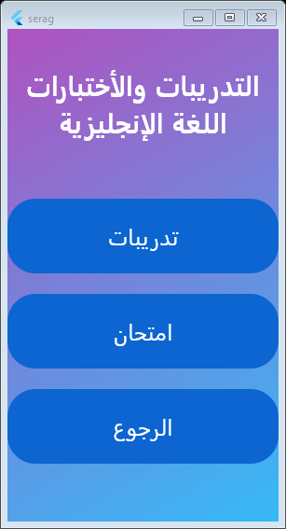
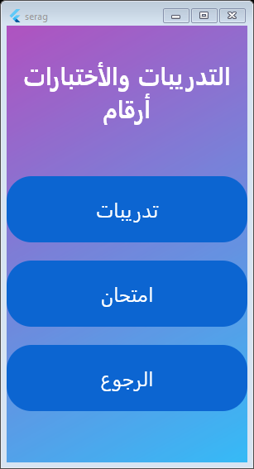
كل مادة بتفتح الدروس بتاعتها

Slide 10
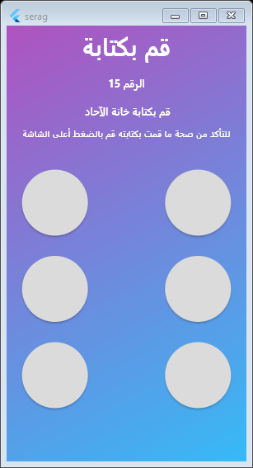
التدريبات
الأرقام اللى بتتكون من رقمين بيكتب أول حاجة خانة الآحاد و لو صح بيخليه يكتب خانة العشرات
الحروف بتتعرض بالترتيب لغاية لما الدرس يخلص زى الدروس بالبظبط
بالنسبة للتدريب العشوائى فهو بيعرضله عشر حروف بنفس الطريقة من دروس مختلفة و كل مرة بيدخل بيتغيرو (الحروف ممكن تتكرر فى نفس المرة)

Slide 11
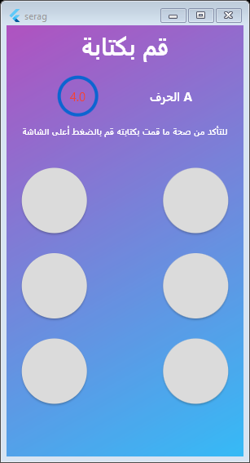
الاختبار
اللى موجود هنا حرف واحد بس و لازم يكتبه فى 10 ثوانى
بعد كدة ممكن نخليهم أكتر على حسب الملف اللى هيرفعه المدرس

Slide 12
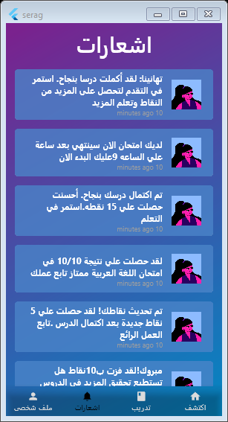

Slide 13
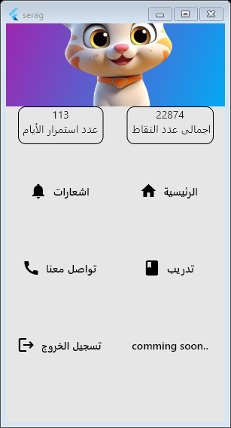
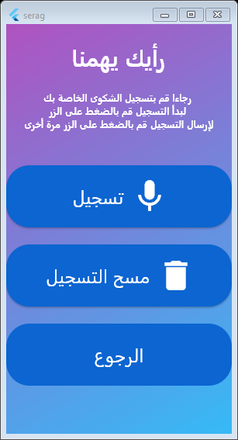

Slide 14
ولى الأمر

Slide 15
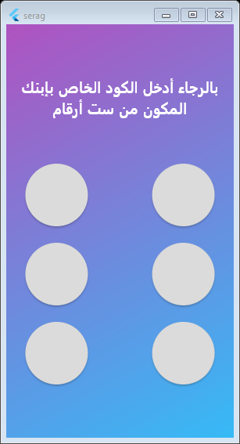
registration

Slide 16
Log in
بيكتبله الرقم اللى بيدوس عليه و فى الآخر بيطلعله اليوزر أو الباسوورد اللى اتكتب

Slide 17
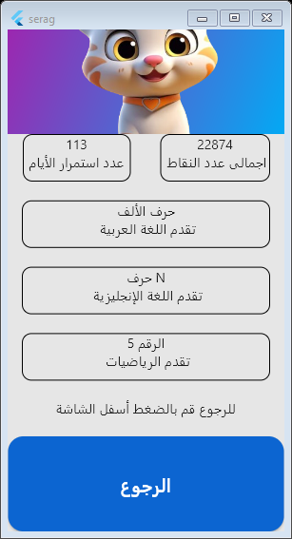
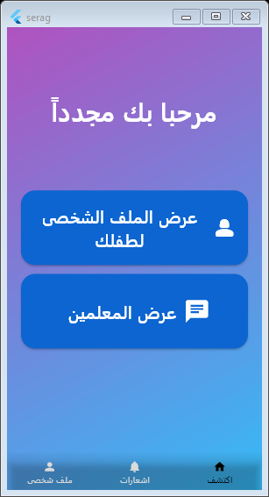
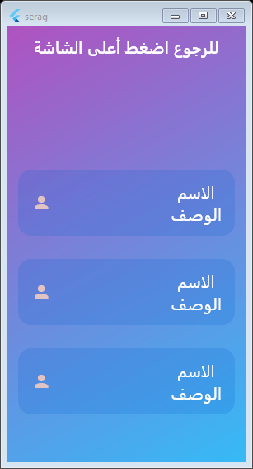

Slide 18
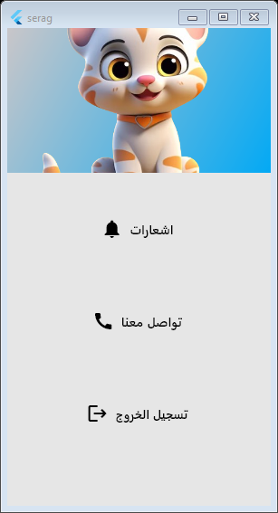

Slide 19
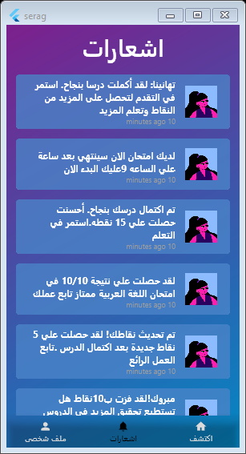

Slide 20
المعلم

Slide 21
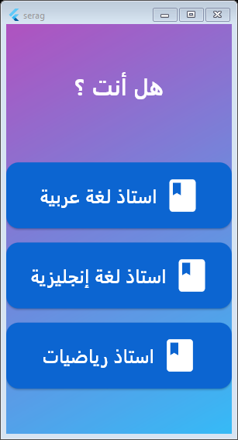
registration

Slide 22
Log in
بيكتبله الرقم اللى بيدوس عليه و فى الآخر بيطلعله اليوزر أو الباسوورد اللى اتكتب

Slide 23
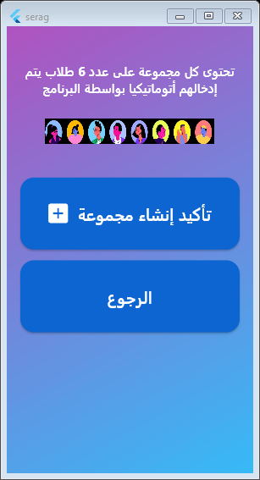
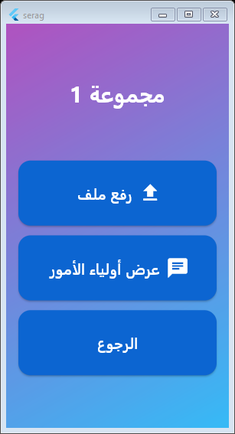
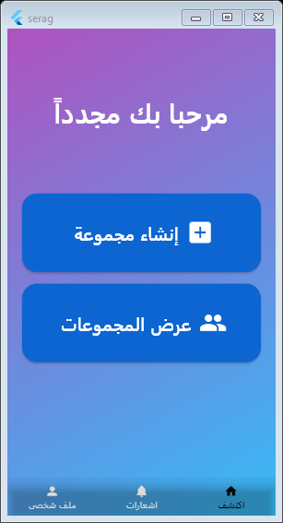
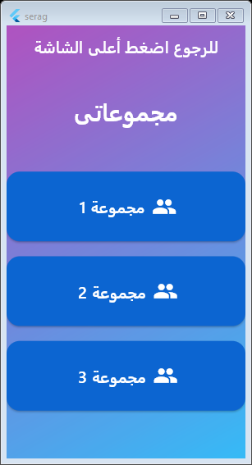

Slide 25
